Slide 1

UBND QUẬN LONG BIÊN
TRƯỜNG MẦM NON LONG BIÊN A
RUNG CHUÔNG VÀNG

Slide 2
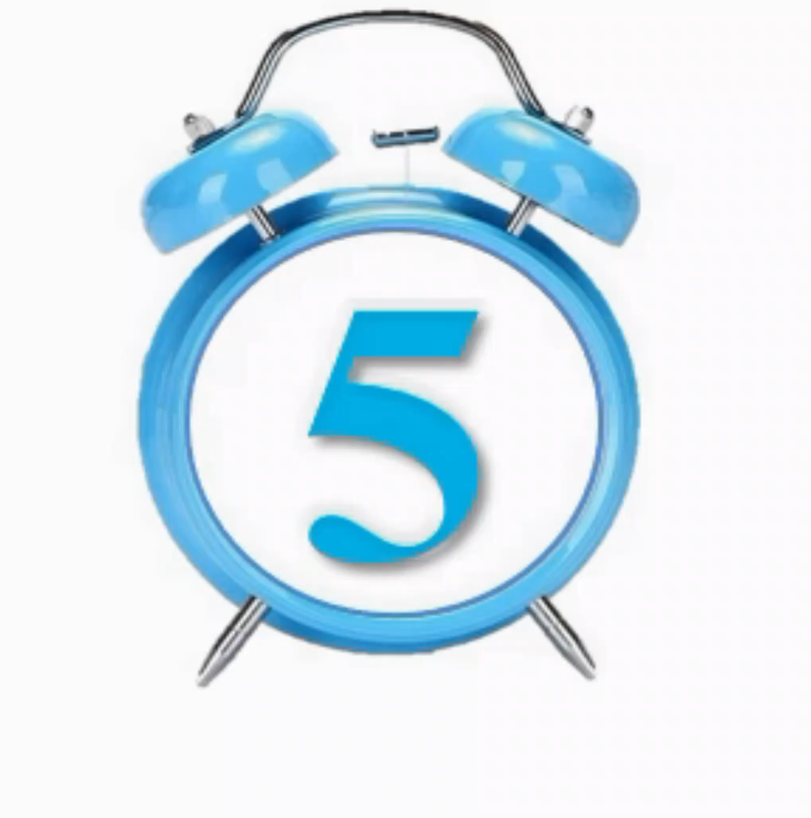
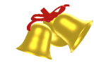
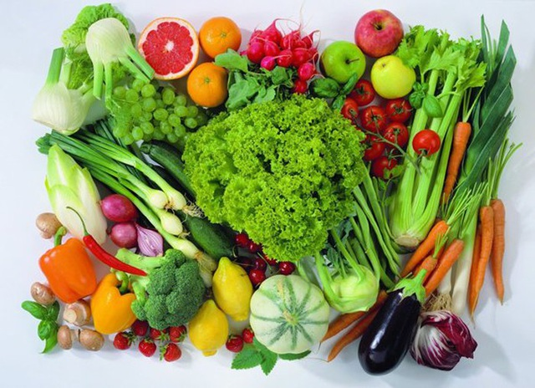
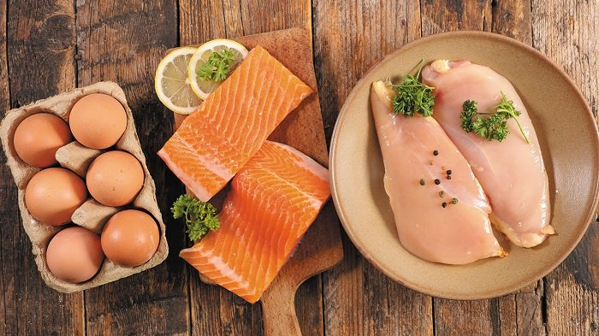
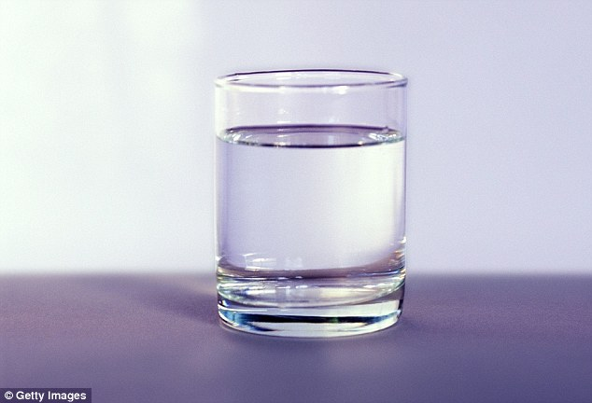
RUNG CHUÔNG VÀNG
Câu 1: Trong các thực phẩm sau đây thực phẩm nào chứa nhiều chất đạm?
B
A
C

Slide 3
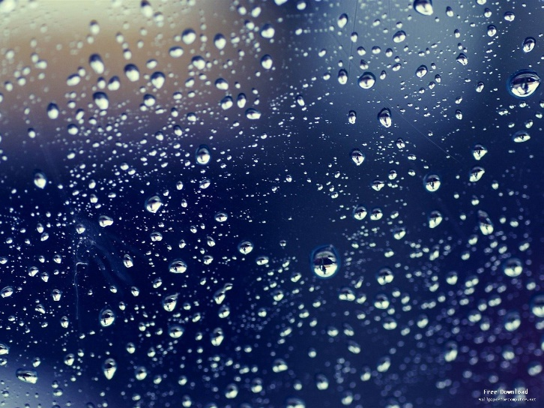
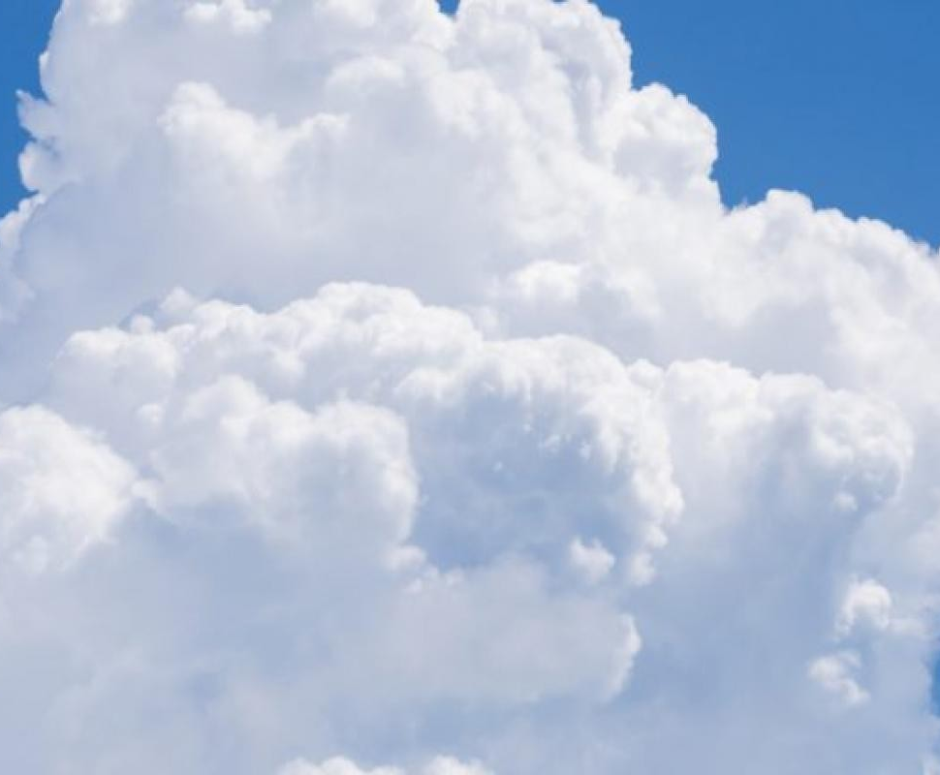
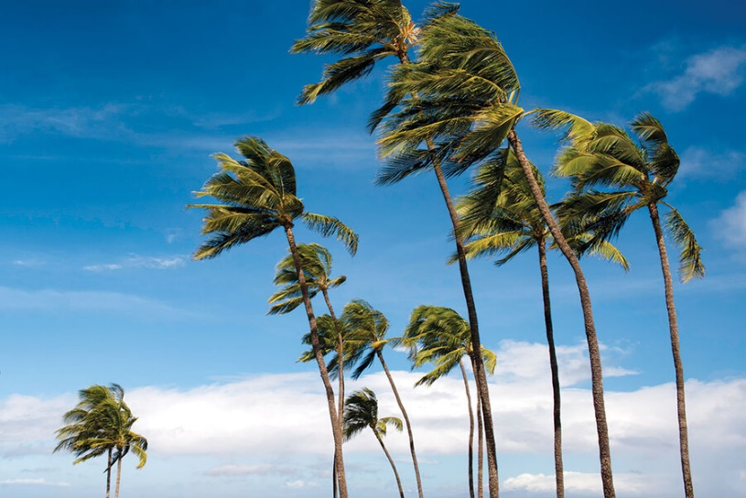
RUNG CHUÔNG VÀNG
Câu 2: Hơi nước bay lên cao gặp không khí lạnh sẽ tạo thành gì?
B
A
C

Slide 4
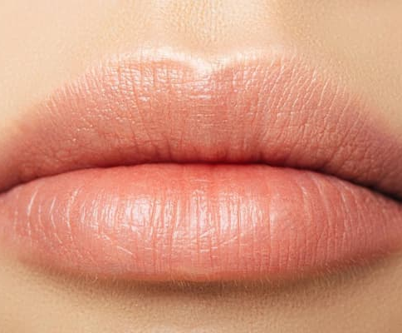
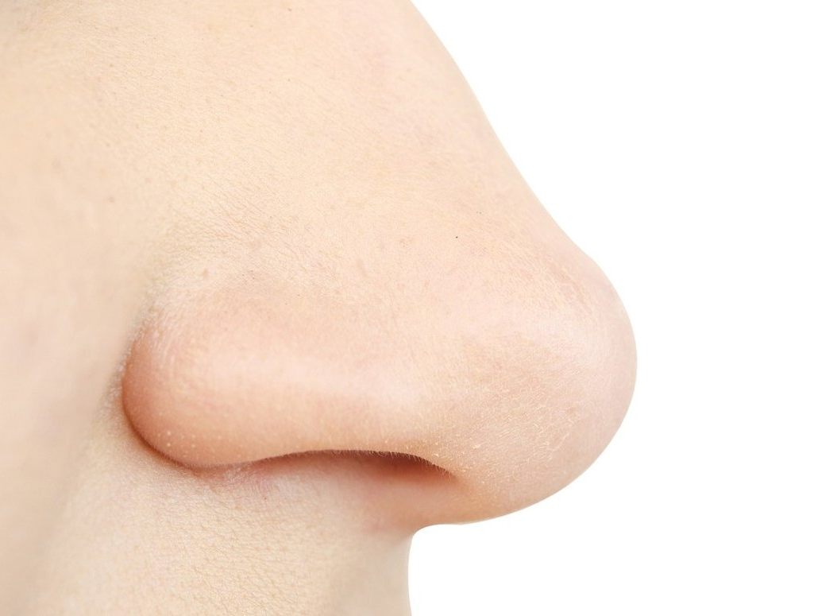
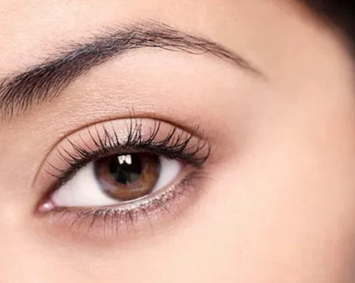
RUNG CHUÔNG VÀNG
Câu 3: Vitamin A có tác dụng chính với bộ phận nào trên cơ thể?
B
A
C

Slide 5
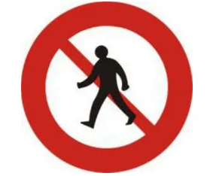
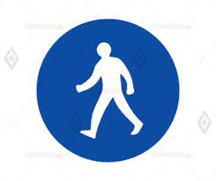
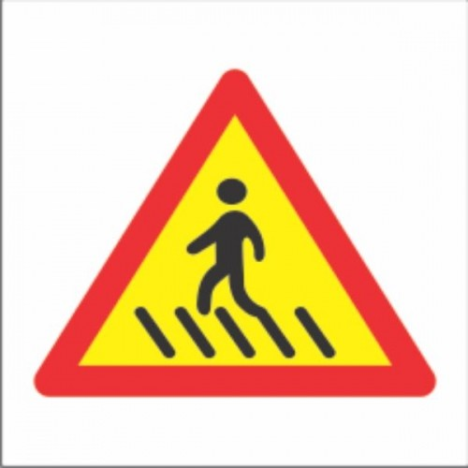
RUNG CHUÔNG VÀNG
Câu 4: Trong các biển báo sau đây, biển báo nào là biển báo hiệu đường dành cho người đi bộ?
B
A
C

Slide 6
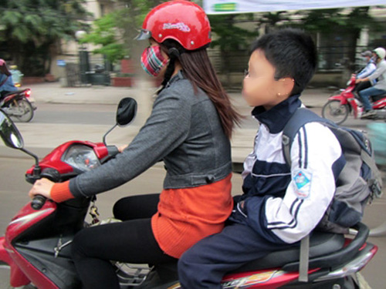
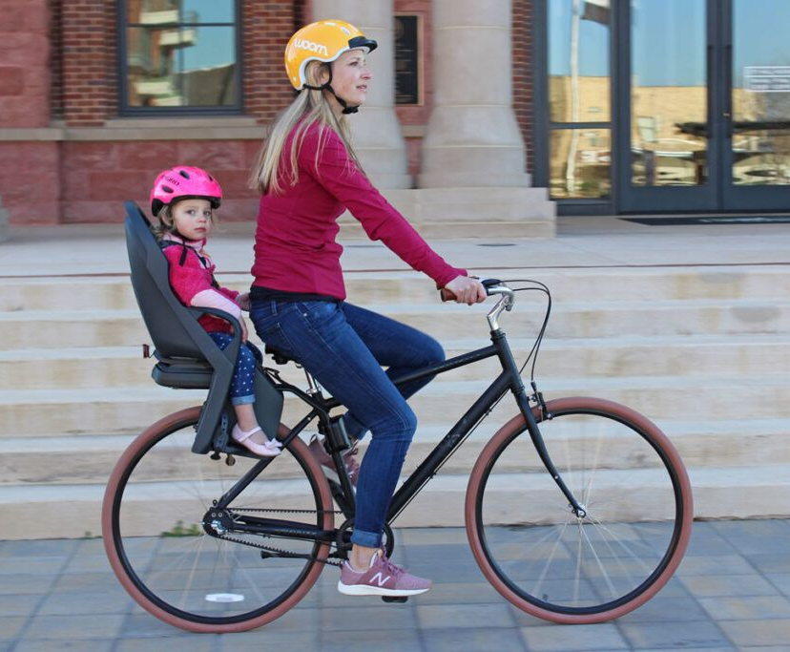
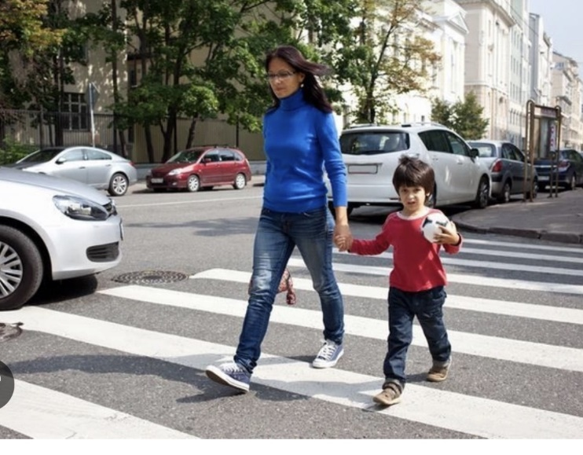
RUNG CHUÔNG VÀNG
Câu 5: Khi tham gia giao thông, hành động nào sau đây là không an toàn?
B
A
C

Slide 7
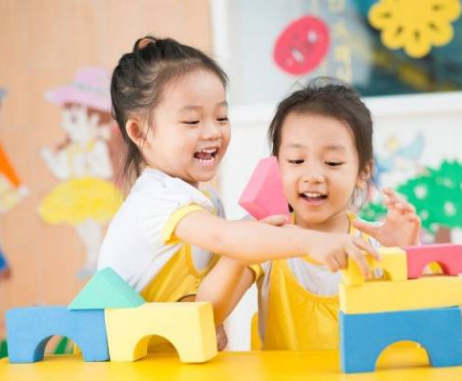
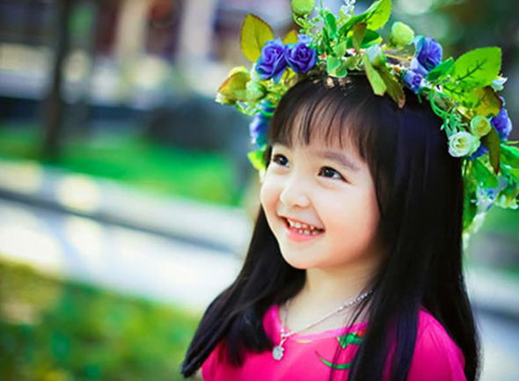
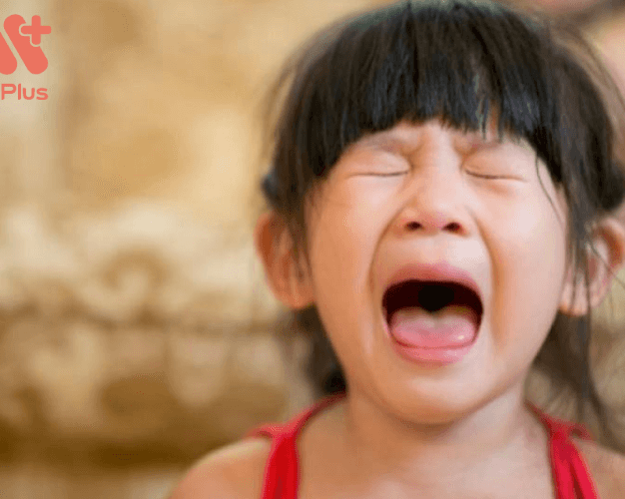
RUNG CHUÔNG VÀNG
Câu 6: Kỹ năng kiểm soát bản thân hành động nào đáng lên án?
B
A
C

Slide 8
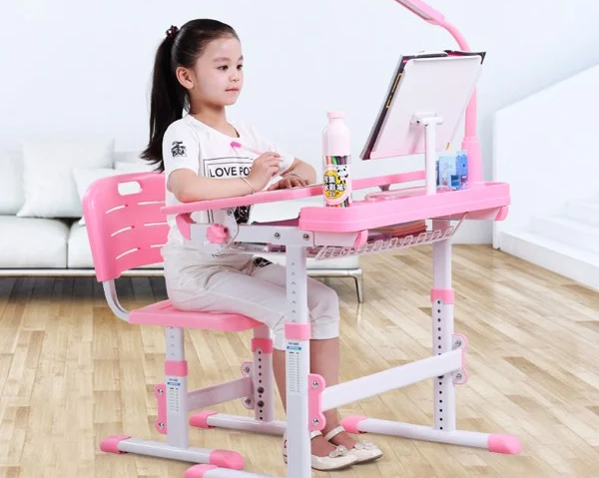
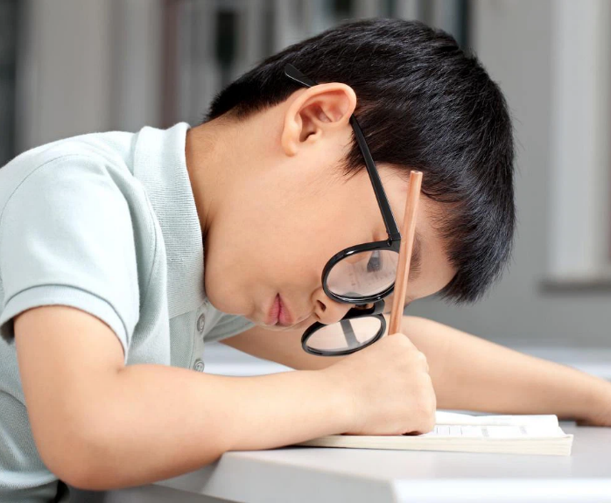
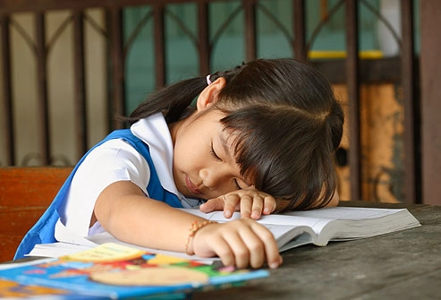
RUNG CHUÔNG VÀNG
Câu 7: Khi ngồi học, tư thế ngồi như thế nào là đúng?
B
A
C

Slide 9
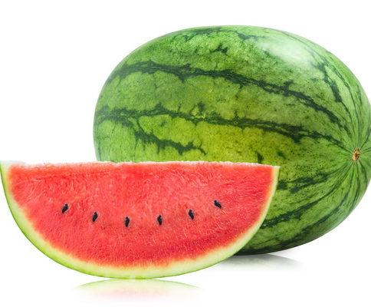
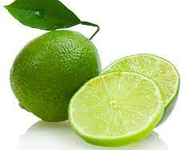
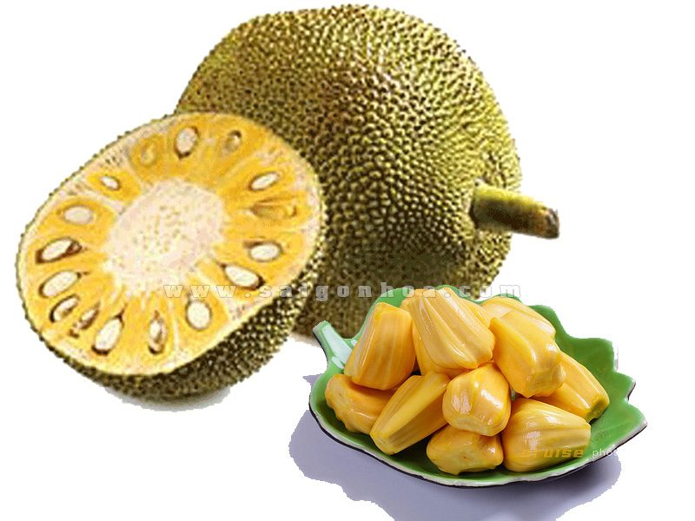
RUNG CHUÔNG VÀNG
Câu 8: Trong các loại quả sau đây loại quả nào có vị chua?
B
A
C

Slide 10
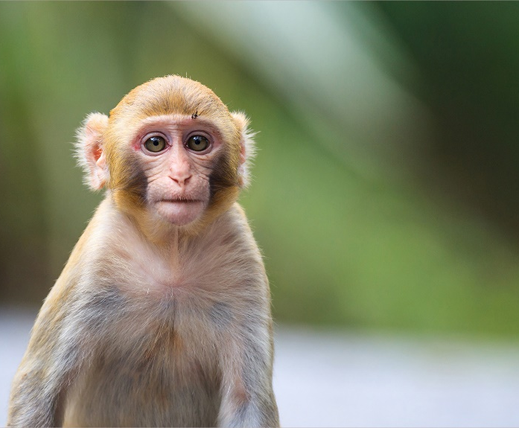
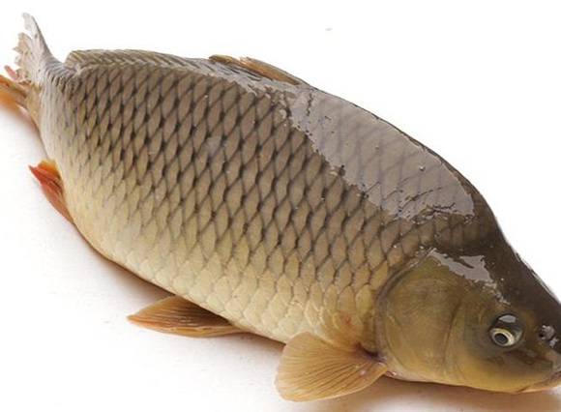
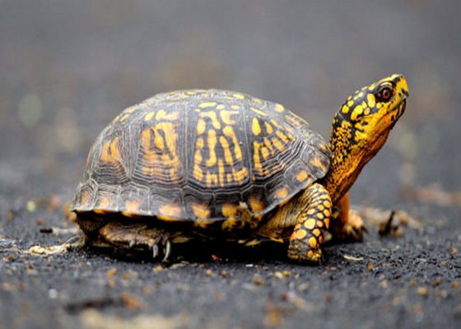
RUNG CHUÔNG VÀNG
Câu 9: Con vật nào vừa sống trên bờ, vừa sống dưới nước?
B
A
C

Slide 11
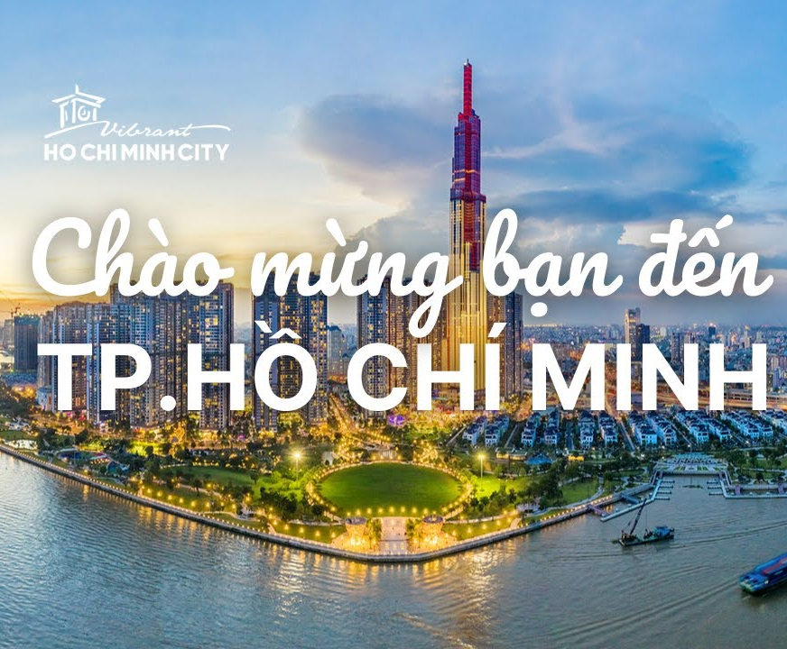
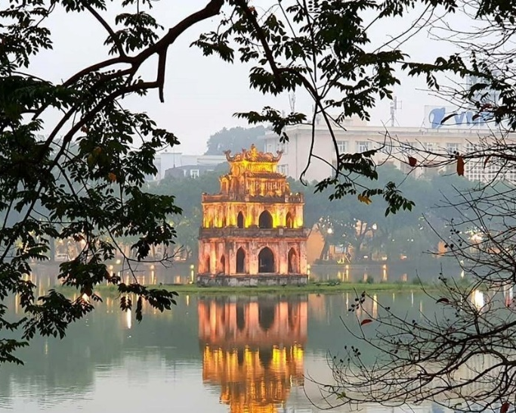
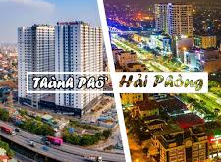
RUNG CHUÔNG VÀNG
Câu 10: Thành phố nào là thủ đô của nước Việt Nam?
B
A
C

Slide 12
THANK YOU !

